Slide 1
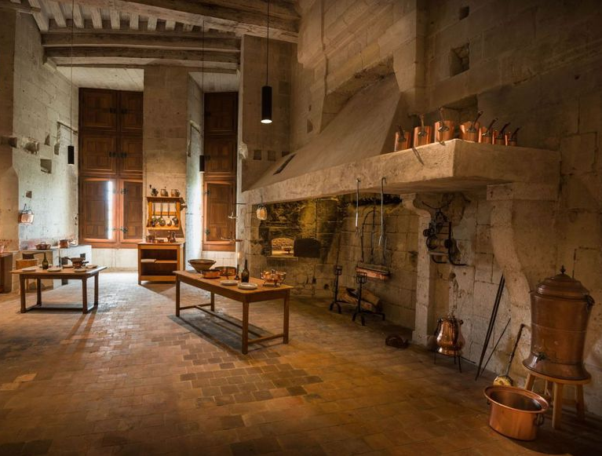
Lettre de la Chaîne France
“ Etre Gastronome,
c’est chercher l’harmonie,
c’est aimer ce qui est beau et bon,
c’est être raffiné ”.
Jean Valby, Co-Créateur de la Chaîne
Lettre
de la Chaîne France
Numéro 4, novembre 2020
N° 4
Cuisines du Château de Chambord
Programme prévisionnel 2021

Slide 2
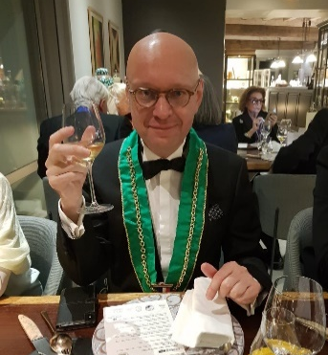
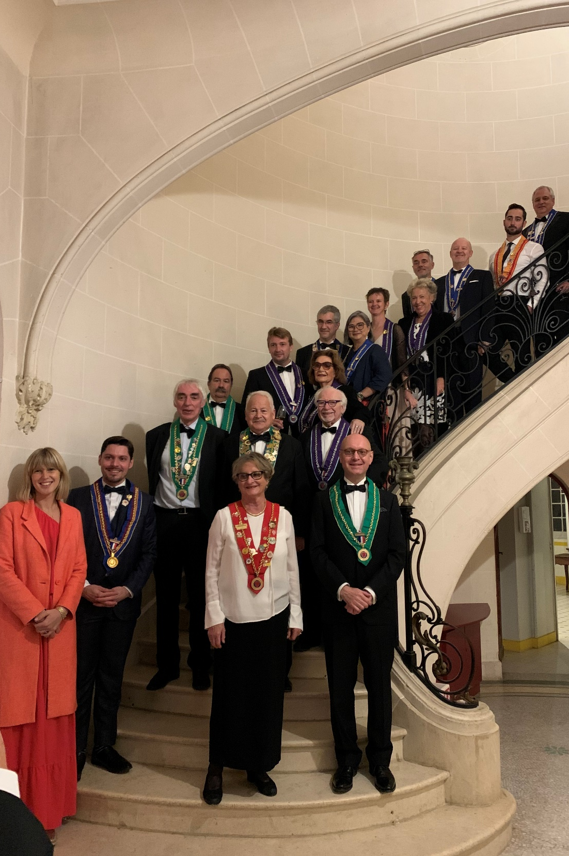
Editorial
du Bailli Délégué de France
Chers Confrères
et Amis,
Dans les moments difficiles que nous traversons, nous espérons que vous
du terroir Basque, ont été de très haut niveau, avec une mention toute
allez pour le mieux et que vous traversez cette crise avec le moins de difficultés possibles.
Nous avons eu la chance de pouvoir réaliser notre Grand Chapitre de France, dans de merveilleuses conditions, quelques jours seulement avant le couvre-feu et le confinement.
Ces quatre jours de vraie convivialité, nous ont permis de mieux nous connaitre et de partager quelques moments forts en émotion. Ainsi, nous avons découvert un terroir authentique et encore préservé, avec ses paysages absolument magnifiques.
Notre périple a été fait de rencontres merveilleuses. Aussi, si nous avons passé nos journées à gouter et déguster, nous avons également bu… les paroles de nos éleveurs et artisans, passionnés et vraiment passionnants.
Les différents repas, mettant à l’honneur ces superbes produits
particulière pour notre Dîner de Gala et notre journée à San Sebastian.
En résumé, grâce à la Chaîne des Rôtisseurs, nous nous sommes beaucoup enrichis du savoir et de l’expérience des autres et avons vécu de grands moments, dont nous garderons des souvenirs émus.
Afin de prolonger le plaisir de ce Grand Chapitre, mais aussi de le faire partager à ceux qui n’ont pas pu venir, nous vous proposons de retrouver dans notre Lettre, en plus des rubriques habituelles : le lien Internet qui vous permettra de retrouver les nombreuses photos de notre beau périple dans le Pays Basque, ainsi qu’un « Kit de survie Chaîne des Rôtisseurs » de notre ami Imanol Jaca.
Vous en souhaitant bonne lecture et, dans l’attente d’avoir le plaisir de vous revoir, nous vous souhaitons une bonne santé.
Bien à vous
Laurent
1
Laurent Poultier du Mesnil

Slide 3
Sommaire
de la Lettre
Editorial du Bailli Délégué de France page 1
Réunion du Bureau de la Chaîne France page 3
Ordre du jour et décisions page 4
Présentation d’un nouveau membre : page 5
Patrick Libbrecht
Présentation d’un nouveau membre : page 7
Philippe Heullant
Partenariat du Bailliage de France : page 9
« Le kit de survie de la Chaîne France »
La Chaîne OnLine parle du Bailliage de France page 11
La France à l’honneur de la Revue de La Chaîne page 15
Les photos du Grand Chapitre de France page 17
Ebauche du programme prévisionnel 2021 page 19
Votre Bureau du Bailliage de France page 21
3
Place de la Bourse, Bordeaux
Programme prévisionnel 2021

Slide 4
Réunion
du Bureau de La Chaîne France
Ordre du jour
et décisions
Lundi 26 octobre 2020, l’ensemble du Bureau National a tenu sa réunion mensuelle par Internet.
Baillis Provinciaux
Faute de temps à pouvoir consacrer à La Chaîne, Jean-Marc Faure nous a remis sa démission de sa fonction de Bailli Provincial d’Auvergne-Rhône-Alpes.
Aussi, suite à cette situation, il a été décidé que tout membre pressenti pour être Bailli Provincial, sera dans un premier temps nommé Chargé de Missions Provinciales.
Programme mensuel des Bailliages Provinciaux et adaptation aux mesures gouvernementales
Compte-tenu de la situation terrible que traversent nos membres professionnels, il est demandé aux Baillis Provinciaux de prévoir un programme à réaliser, dès la fin du confinement. Cela afin de montrer tout notre soutien aux membres professionnels de la Chaîne.
Mise en place du Conseil des Sages
Le Conseil des Sages a été mis en place à l’occasion du Conseil d’Administration de la Chaîne.
Ses membres en sont : Monsieur Côme de Chérisey, Monsieur Patrick Liebbrecht, Monsieur Alain Lemaître et Monsieur Alain Vertès.
Une feuille de route leur sera proposée. Les membres du dit conseil choisiront parmi eux leur responsable. Ils définiront également eux-mêmes leur mode de travail.
Tarif adhésions et cotisations 2021 et tarif et gestion de l’OMGD France
Compte-tenu de la situation que nous traversons depuis presque un an, Stéphane Turpin, Argentier, propose un abattement sur la « quote-part française » du tarif des cotisations de 2021.
Pour mémoire, une partie de celle-ci est destinée au Mondial, et de ce fait, est tributaire des choix de ce dernier. Stéphane a soumis au Mondial l’idée de procéder, lui aussi, à un abattement sur sa quote-part. Nous attendons une décision qui devrait intervenir fin novembre, afin de pouvoir fixer nos tarifs 2021.
Il est décidé que les tarifs des « adhésions » demeureront inchangés.
Développement du Club Comte de Monte-Cristo
Inauguré à l’occasion du Grand Chapitre de France, Jules Julien propose de continuer de développer le Club du Cigare, à travers des manifestations pendant l’année (dès que cela sera possible).
Visuel et pin’s du Bailliage de France
Suite à la proposition de Jules Julien, une réflexion est en cours, afin de réaliser un visuel qui sera repris, afin de réaliser le pin’s du Bailliage de France.
Cette réunion a rassemblé :
Laurent Poultier du Mesnil,
Bailli Délégué de France
Stéphane Turpin,
Argentier National
Jacques Binoist ¹,
Bailli Provincial des Pays de Loire
Côme de Chérisey,
Conseiller Gastronomique
Franck Fontaine,
Conseiller Culinaire
Jules Julien ¹,
Bailli Provincial d’Alsace
Patrick Libbrecht,
Chargé de Missions
Florent Martin,
Echanson National
Robert Meulle ¹,
Bailli Provincial de Champagne
Benoît de Montlebert ¹,
Bailli Provincial de Normandie
Alain Vertes ¹,
Bailli Provincial d’Occitanie
¹ Également Chargé de Mission National
Franck Fontaine
Alain Vertes
Patrick Libbrecht
Stéphane Turpin
Robert Meulle
Le Bailli-Délégué propose que les prochaines réunions du Bureau National
aient lieu chaque premier lundi du mois.
5

Slide 5
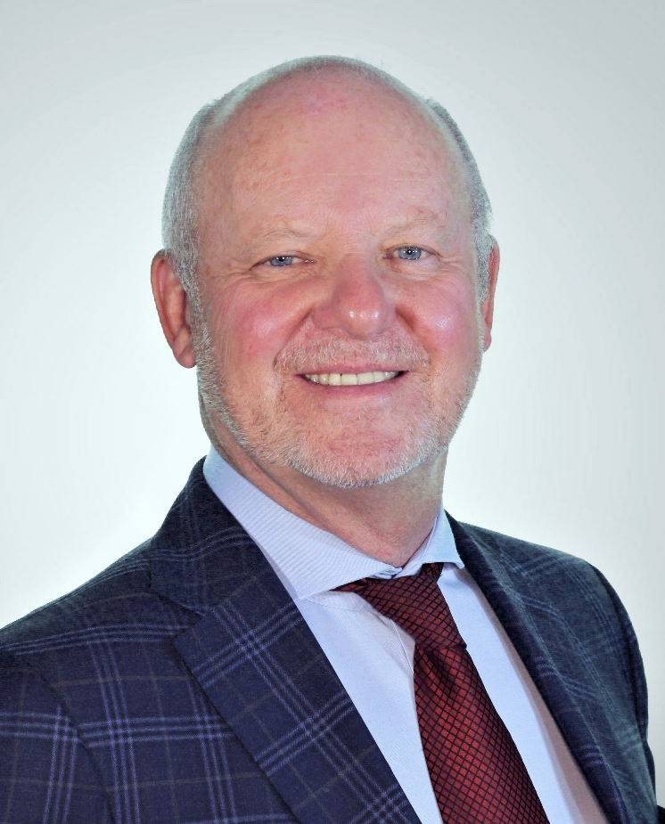
Présentation
d’un nouveau membre
Patrick Libbrecht, Administrateur, ancien PDG de Materne-Boin,
Chargé de Missions Nationales
Patrick est originaire des Hauts de France. Après des études à Sup de Co et à l’IPA de Lille, il a occupé différentes fonctions marketing et ventes au sein du groupe Danone avant de prendre la direction commerciale des Brasseries Kronenbourg pendant 10 ans.
A ce titre, il connait très bien et apprécie le monde du CHR, des cafés, et des restaurants, où il conserve de nombreux amis. Il s’est ensuite expatrié plusieurs années en Afrique du Sud d’abord, pour lancer les marques du groupe Danone en Afrique australe, puis en Bulgarie, où il gère le développement des activités produits frais dans la région.
Revenu en France, il rejoint le groupe anglais Premier Foods pour gérer leurs activités françaises : Materne, Boin et les Biscuits Cadbury avec entre autres, le développement réussi du produit nomade « Pompotes ».
Depuis plusieurs années, il conseille des chefs d’entreprises et est administrateur de plusieurs entreprises alimentaires françaises, où il participe à l’élaboration des plans stratégiques de développement pour ensuite aider les équipes opérationnelles à les mettre en œuvre, principalement à l’exportation.
Il utilise aujourd’hui son expérience pour aider à la réalisation de projets qui ont du sens, qui donne de la valeur et pour former des jeunes. A ce titre, il s’implique aussi dans des positions de conseil ou d’administrateur de différentes entités caritatives et d’enseignement privé.
En intégrant la Chaîne des Rôtisseurs, Patrick a proposé de se mettre à la disposition du Bureau National et des membres, pour apporter une contribution positive au renouveau de la Chaîne en France.
Gourmet, esthète, disponible, Patrick rejoint la Chaîne avec un enthousiasme volontaire et naturel pour aider les établissements et les Chefs à préparer l’avenir, en tant que membre du bureau, Chargé de Missions Nationales, membre du Conseil des Sages et Sénéchal de France ¹.
¹ Sénéchal de France : titre des membres bénévoles se tenant à la disposition des professionnels de la Chaîne, afin de les aider.
Patrick Libbrecht,
Chargé de Missions Nationales
7

Slide 6
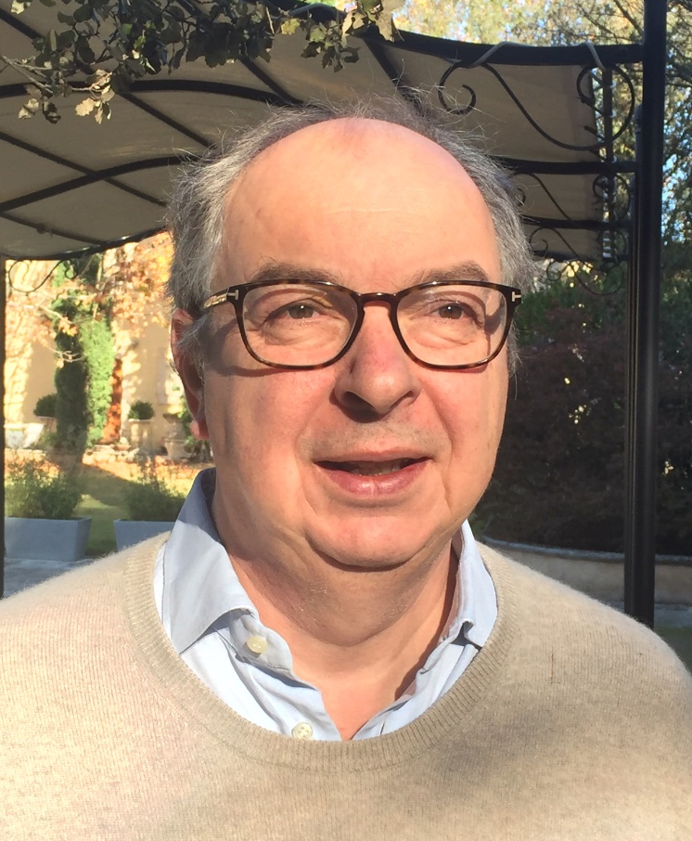
Présentation
d’un nouveau membre
Philippe Heullant, Editeur de plusieurs magazines, Chargé de Missions Nationales
Normand de naissance et passionné de cuisine et de bons vins Philippe est un véritable épicurien.
Il commence sa carrière à Paris où, après des études de commerce, il intégre immédiatement le groupe de presse Photo (qui regroupe alors les magazines Photo Reporter, Images Magazine, Caméra Internationale), pour y faire ses premières armes professionnelles.
Après quelques années, il crée sa propre société de presse et d’événementiel, à travers laquelle il réalise les premières croisières thématiques pour les bateaux du Club Med, à commencer par des voyages sur le thème… de la gastronomie !
Viendra ensuite pour lui une période Route du Rhum, dont il prend en charge les partenariats pendant plusieurs années.
Aujourd’hui, ce gastronome passionné dirige quatre sociétés et édite plusieurs magazines, dont le fameux Magazine MasterChef et les Guides MasterChef.
Son goût pour la gastronomie et les voyages l’amènent régulièrement à aller à la rencontre des meilleurs Chefs dans le monde .
Depuis les restrictions des déplacements à l’étranger, il s’applique à proposer à ses lecteurs des voyages gourmands dans les plus belles régions de France. Ardent défenseur des terroirs, il est très attaché à une gastronomie en quête d’authenticité.
Outre la cuisine, Philippe garde sa passion pour la photographie et aime faire partager celle-ci à travers un Festival Photo qu’il a créé sur la Photographie Méditerranéenne. Il est aujourd’hui installé à Aix en Provence, dans cette région qu’il aime tant et dont il connait si bien les professionnels de la gastronomie.
En intégrant le Bureau National de la Chaîne des Rôtisseurs, comme Chargé de Mission Presse et Communication, ce grand amateur d’opéra est heureux de pouvoir mettre en musique notre projet de magazine du Bailliage de France. Son expérience d’éditeur nous permettra d’éditer, dès la fin des contraintes sanitaires, le premier numéro de notre magazine L’Epicurien.
Philippe Heullant
Chargé de Presse et Communication
9

Slide 7
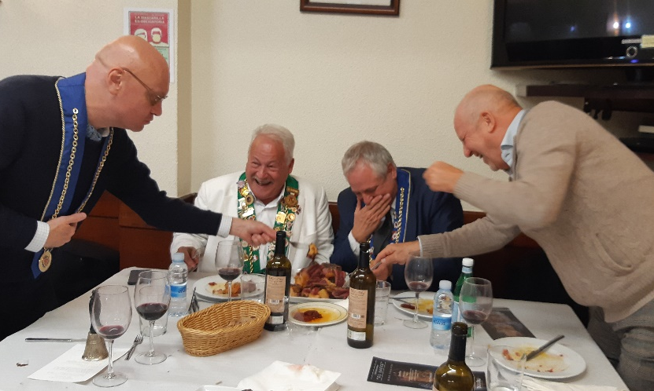
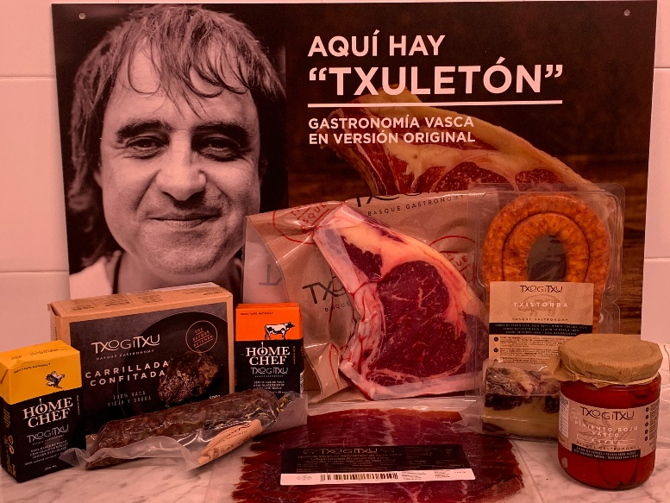
Partenariat
du Bailliage de France
Le Bailliage de France, met en place des partenariats, afin d’offrir à ses adhérents des offres privilégiées.
De Txogitxu nous voulons remercier profondément la Chaîne des Rôtisseurs de leur récente visite à notre entreprise et à notre Pays Basque.
Merci beaucoup pour partager une expérience émouvante de la culture gastronomique basque.
Imanol Jaka
Ils furent surnommés les goélans
Ce « Kit de survie Chaîne des Rôtisseurs » exclusif est composé de :
Côte de bœuf GALICE PREMIUM
Jambon de vache vieille et grasse de bœuf tranché
Pancetta de bœuf
Chorizo de bœuf
Joues de bœuf confites
Poivrons rouges du Pays Basque
Porc txistorra (chorizo du Pays Basque)
250 ml de bouillon de poulet et 250 ml de bouillon de bœuf
Tarif
Le tarif de ce coffret est de 100€ TTC + 20€ de frais de transport.
Les produits sont soigneusement emballés et livrés réfrigérés, environ dans les 72h.
Commande
Pour commander, nous vous invitons à contacter Marina, de Txogitxu : exportfrance@txogitxu.com
Informations indispensables
Merci d’indiquer dans votre courriel :
Le nombre d’unités du « Kit de survie » souhaité
Que vous êtes membre de la Chaîne
Nom et prénom
Adresse de livraison complète
Adresse mail pour le suivi de la commande
Numéro de téléphone pour le transporteur
Règlement
Le règlement peut s’effectuer :
Soit par virement bancaire (avec une attestation de celui-ci)
Soit par carte VISA ou Mastercard
Site Internet : https://www.txogitxu.com/fr/frréfrigérées
Dans le cadre de notre Grand Chapitre de France, nous avons été reçus par Imanol Jaca, élu par Beef Magazine : “L’Un des Meilleurs Bouchers au Monde” et nous sommes régalés de ses produits.
Afin de prolonger le plaisir, Imanol nous propose en exclusivité un « Kit de survie Chaîne des Rôtisseurs », réservé aux membres de la Chaîne.
9

Slide 8
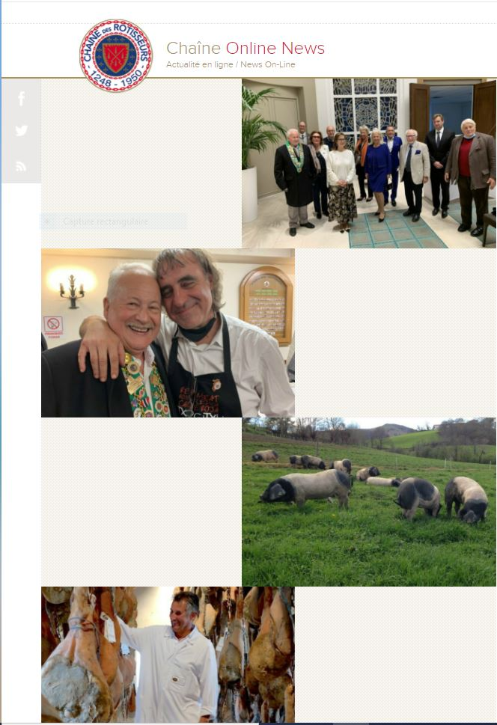
La Chaîne OnLine
parle du Bailliage de France
France Grand Chapitre
Pays Basque, du 14 au 18 octobre 2020
Quatre jours d'exploration au Pays basque
« La région est une destination touristique populaire »
Le Pays basque inclut trois anciennes provinces françaises dans le nord-est du Pays basque traditionnel des deux côtés des Pyrénées, à savoir la Basse-Navarre, Labourd et Soule. Bayonne et Biarritz sont les villes les plus importantes. La région est une destination touristique populaire.
Mercredi 14 octobre
Pour lancer les quatre jours d’événements, nous avons été accueillis à l’Hôtel de Ville par Madame Maider Arosteguy, maire de Biarritz. Un dîner d’accueil a suivi au Restaurant Le Café Basque, donnant sur la mer.
Jeudi 15 octobre
L’excursion en car du jour était sur le thème du « Terroir basque ».
Nous avons fait une première escale à Espelette, l’un des « plus beaux villages de France ». Nous y avons découvert le célèbre piment d’Espelette. Les piments d’Espelette AOC (Appellation d’Origine Contrôlée) sont récoltés à la fin de l’été. En septembre, les célèbres guirlandes de piments sont suspendues aux balcons et aux murs des maisons des villages environnants pour les sécher.
Nous nous sommes ensuite arrêtés au village d’Irissarry, où nous avons rendu visite à la famille Dagorret, qui est célèbre pour son élevage de canards kriaxera et de cochons kintoa. Les canards sont élevés en plein air dans prés bordés de ruisseaux. L’élevage et l’abattage des cochons est une activité
courante du Pays basque depuis des centaines d’années. Le terme « kintoa » est dérivé du mot « quinta », le nom de la taxe payée à l’époque du Royaume de Navarre (lorsqu’un cochon sur cinq devait être remis au roi).
C’est à Saint-Jean-Pied-de-Port, un autre « Plus beau village de France », que nous avons déjeuné. Au cœur de la ville, nous nous sommes attablés au Café Ttipia où nous avons découvert nombre de ses produits faits maison, surtout ceux à base de canard et de cochon.
Vendredi 16 octobre
La matinée a été consacrée à l’Assemblée Générale Annuelle du Bailliage de France, qui a eu lieu au Grand Hôtel Thalasso & Spa à Saint-Jean-de-Luz.
Ceux qui n’assistaient pas à la réunion ont pu participer à une visite du Moulin de Bassilour, datant de 1741 et plus vieux moulin à eau du sud de la France. Il fonctionne avec une « roue volante » (horizontale), un système utilisé à l’époque des Romains. Différents types de farine biologique y sont produits, ainsi que des pains et des gâteaux.
Pour le déjeuner, nous sommes passés en Espagne au Bar-Restaurante Ganbara à Donostia, San Sebastián. Une visite à pied de la ville a suivi.
En fin d’après-midi, nous avons pris la direction de la Cidrerie Zapian à Astigarraga. Des documents écrits évoquent la fabrication de cidre de pomme dans le Pays basque dès le 11e siècle. La plupart des fermes avaient un verger et de nombreux lieux avaient des noms en rapport à la production de pommes ou de cidre. Au 16e siècle, le cidre était la seule solution que les marins basques qui chassaient la baleine ou pêchaient la morue avaient pour éviter le scorbut et les problèmes d’eau potable en mer.
11

Slide 9
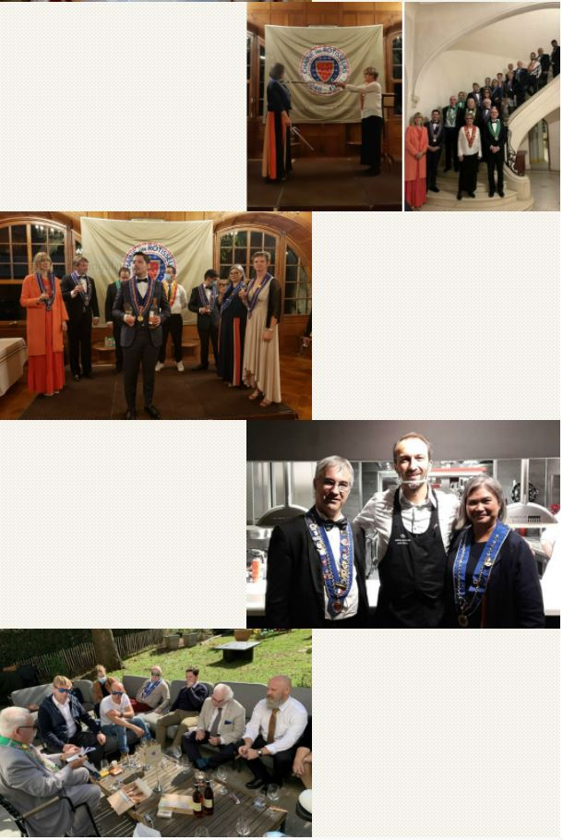
La Chaîne OnLine
parle du Bailliage de France
France Grand Chapitre (SUITE)
En continuant sur le thème des rencontres avec les meilleurs producteurs, nous nous sommes rendus à Txogitxu chez Imanol Jaca, surnommé « le boucher basque », pour visiter et dîner au club gastronomique « El Sauce » à Txogitxu. Après une merveilleuse soirée d’hospitalité et de mets remarquables, nous sommes rentrés en France tard dans la nuit !
Samedi 17 octobre
Un départ très matinal en car nous a conduits à la Maison Maison Montauzer à Guich . En 1984, trois éleveurs ont rencontré 3 bouchers. L’artisan charcutier Montauzer a accepté de se conformer à des spécifications strictes de production de viande séchée, afin de produire la « Rolls-Royce » du jambon de Bayonne. Le produit a connu un succès immédiat. Les plus grands chefs du monde se pressent aux portes de l’entreprise !
Nous avons ensuite visité Egiategia à Ciboure où nous avons été accueillis par Emmanuel Poirmeur. En 2007, il a déposé un brevet pour la vinification et le vieillissement des vins sous l’océan. Ce processus spécifique consiste à réaliser la fermentation dans des cuves à une profondeur de 15 mètres dans l’océan, au large de Saint-Jean-de-Luz. Découvrir ce processus innovant a été extrêmement intéressant.
Pour le déjeuner, nous sommes retournés à Saint-Jean-de-Luz, au Restaurant Tokiko (qui signifie « local »
en basque) situé dans un vieux corps de ferme aux volets rouges, niché au cœur d’un jardin verdoyant regorgeant de fleurs.
Conformément au thème général du Grand Chapitre, le restaurant privilégie les produits basques.
Nous nous sommes ensuite rendus au Gala des Intronisations, qui a débuté par la Cérémonie des Intronisations, présidée par Claire Veaux, Membre Honoraire du Conseil Magistral et ancien Chancelier de France. La cérémonie a eu lieu à la Villa Arnaga à Cambo-les-Bains, où nous avons été accueillis par le maire, Christian Devèze.
Le Dîner de Gala s’est déroulé à l’Auberge Basque, 1 étoile Michelin, à Saint-Pée-sur-Nivelle. Renommé pour ses plats raffinés, colorés et naturels, préparés avec des produits emblématiques du Pays basque, cet établissement propose une cuisine basque authentique, telle qu’interprétée par le Chef Cédric Béchade.
Notons que Philippe de Lur-Saluces nous a très élégamment offert son Sauternes « Château de Fargues », un domaine qui appartient à la famille Lur-Saluces depuis 1472 ! [Ndlr : la famille était le propriétaire du célèbre Château d’Yquem jusqu’en 1999].
Dimanche 18 octobre
À l’occasion de ce Grand Chapitre, Jules Julien, Président du
« Club Comte de Monte-Cristo » a inauguré le Club de cigares du Bailliage de France. En compagnie de l’Échanson Florent Martin, Premier Sommelier du Four Seasons George V Paris, il a exploré la relation entre l’armagnac et les cigares. Florent a également animé un cours de mixologie avec des cocktails liés au Pays basque.
Conclusion
La gastronomie du Pays basque français tire sa réputation de ses produits locaux issus de petites fermes et de producteurs familiaux. Tout est question de respect des traditions et du savoir-faire. Les producteurs passionnés et fascinants que nous avons découverts lors du programme de ce Grand Chapitre ont été sélectionnés avec grand plaisir, pour présenter cette magnifique région du sud-ouest de la France aux participants.
13

Slide 10
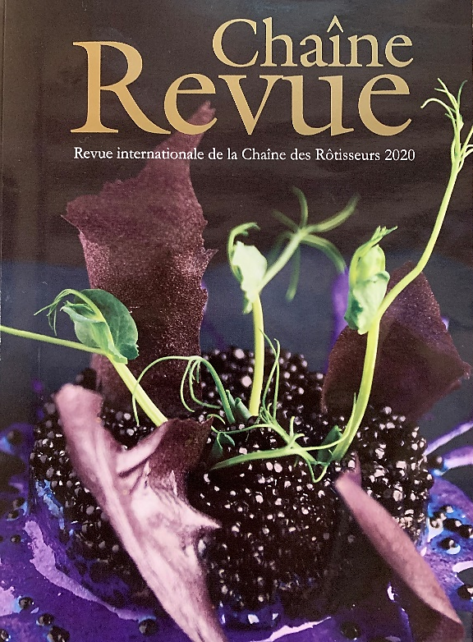
La France à l’honneur
de la Revue Internationale 2020
Une découverte sensorielle
Etre un bon sommelier exige bien plus qu'une connaissance exemplaire des vins. A I'instar de toute profession artistique, ce qui distingue le maitre d'un simple expert est la passion avec laquelle il ou elle utilise sa plateforme de prédilection pour exprimer ses émotions et sa sensibilité.
L’Echanson Florent Martin, premier sommelier a l‘Hôtel George V à Paris. en est le parfait exemple. Pendant deux ans et demi, Florent a consacré son temps libre à une initiative inhabituelle en vue d'attirer des jeunes vers cette profession : il a contribué à la réalisation d'un film.
Florent a été invite a participer à ce projet de film par l'Union de la Sommellerie Française, où il dirige Ia commission jeunesse. II a confié a la Revue qu'en acceptant l'invitation, il voulait mettre en lumière Ia manière dont le sommelier exprime ses émotions et ses sensations au travers des vins. Le film ne se concentre pas sur les concours, même si Florent reconnait leur rôle pour promouvoir la profession. Au lieu de cela, l'accent a été mis sur l’élément humain, sur les réalisations et les réussites qui naissent de la passion et de la compréhension des vins.
Pour Florent, l'un des aspects les plus intéressants du métier de sommelier est Ia possibilité de se développer intellectuellement et sur le plan sensoriel.
Explorer Ia diversité des cultures du monde des vins et apprendre à s'exprimer et à exprimer ses sentiments avec sincérité permet de se rapprocher du terroir, tout en gagnant une compréhension de Ia nature et un développement accru des sens. « Il existe peu de métiers comme celui-ci », affirme-t-il.
Nous avons dit au début de cet article qu’être un grand sommelier ne se limite pas au savoir, mais il faut également ajouter que les meilleurs sommeliers ne cessent jamais d'apprendre : ils continuent de visiter des vignobles et de développer leurs connaissances des terroirs, en cherchant à approfondir leur compréhension des questions écologiques et des techniques de culture. Avant tout, leur souhait de partager les connaissances ainsi acquises avec les convives ne faiblit jamais.
Il voulait mettre en lumière la manière dont le sommelier exprime ses émotions et ses sensations au travers des vins
D’ailleurs Florent Martin nous donne rendez-vous début décembre, à l’occasion de notre prochaine Lettre de La Chaîne France, pour :
« Une première édition de coffret Vinefloriales
Accords mets & vins par Florent Martin Sommelier »
(avec tarifs préférentiels en avant première pour l'OMGD
et la chaîne des rôtisseurs).
Composé de nos coups de cœur récents des meilleurs vignerons, chaque flacon est sublimé d'une poudre aromatique naturelle, pour faire des accords chez soi.
Elles sont composées par nos soins avec les plus belles essences de fruits, plantes et épices pour faire des reflets aux parfums et saveurs des crus.
Pour cette édition : Coffret "Rouges signatures"
Et Coffret "Blancs rares" avec entre le château de Fargues de la famille Lur Saluces et l'Irouléguy de la famille Riouspeyrous dégustés lors de notre périple basque."
15

Slide 11
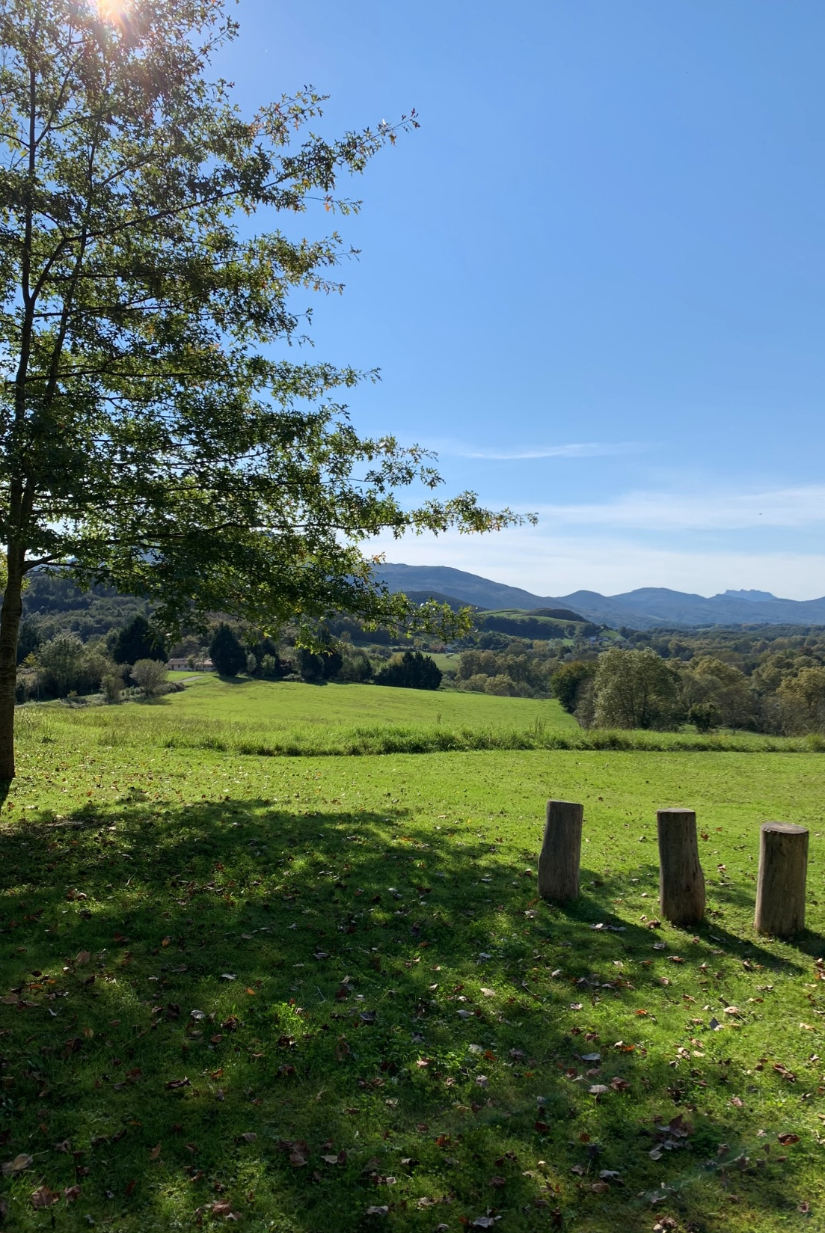
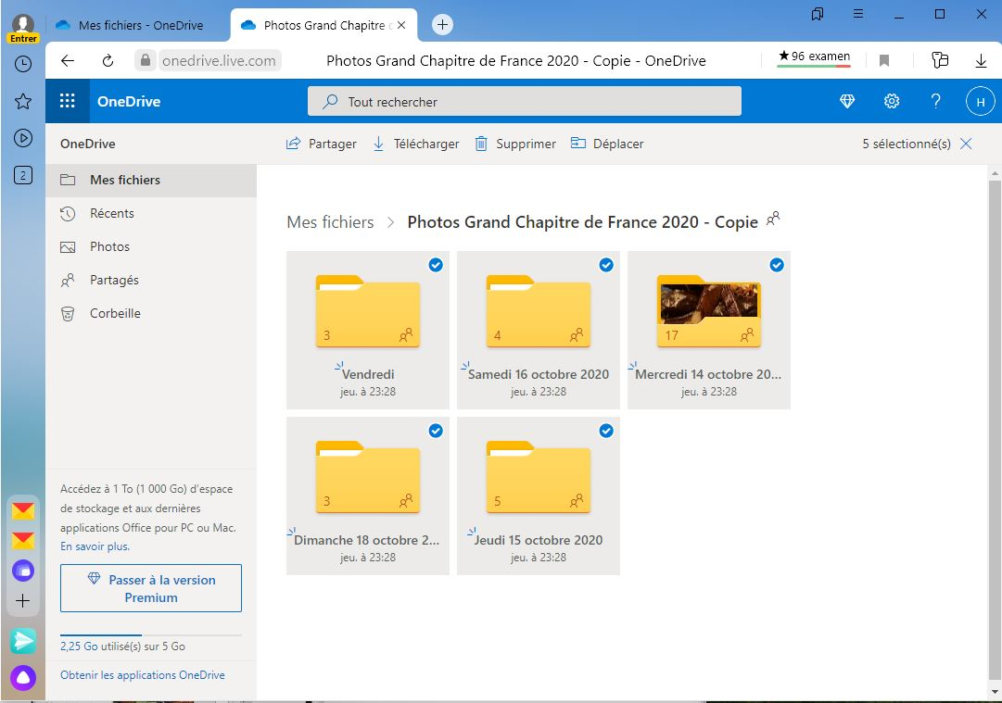
Les photos
du Grand Chapitre de France
Vous pourrez retrouver et télécharger les nombreuses photos et films (tous libres de droits) du Grand Chapitre de France, en cliquant sur le lien suivant :
https://1drv.ms/u/s!AlFh2iIvwbQKiHx1v1Vz9RP_YEaC?e=HiY3Zu
Les photos et petits films sont rangés par date, puis activité.
Si vous avez besoin d’aide, surtout n’hésitez pas à nous contacter : bailli@chainefrance.fr
17

Slide 12
Ebauche
du programme prévisionnel 2021
Voici un avant goût des évènements prévus en France en 2021, par la Confrérie de la Chaîne des Rôtisseurs.
N.B. : Compte tenu de la situation que nous traversons, ce programme est susceptible d’être modifié.
Journée Mondiale de la Chaîne - Monde entier
24 avril 2021
Chapitre d’Occitanie – Narbonne
22 mai 2021
Grand Chapitre de France - Châteaux de Loire
3 juin 2021
Grand Chapitre International & AGI 2021 - Lyon
17 juin 2021
Grand Chapitre OMGD France - Bordeaux
et Compétition Internationale des Jeunes Sommeliers
8 septembre 2021
Chapitre d’Ile de France - Paris
et Compétition Internationale des Jeunes Chefs Rôtisseurs
25 septembre 2021
Noël de La Chaîne - Alsace
4 décembre 2021
Et bien d’autres rendez-vous
à retrouver dans nos prochaines Lettre de La Chaîne France
19

Slide 13
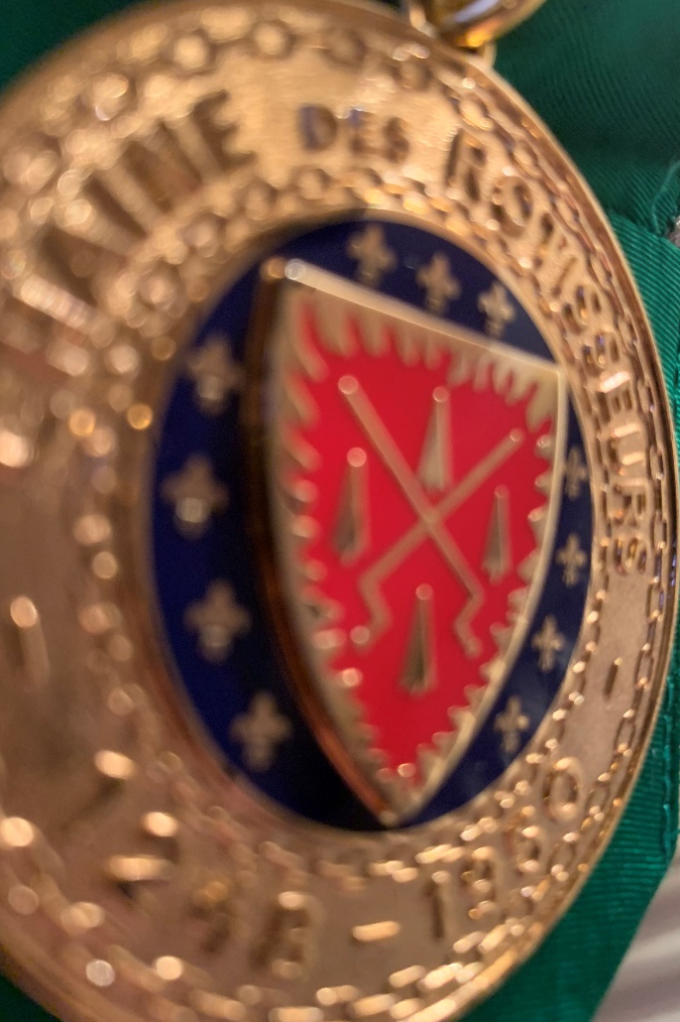
Votre Bureau
du Bailliage de France
Composition du Bureau du Bailliage de France
Laurent Poultier du Mesnil,
Bailli Délégué de France
Stéphane Turpin,
Argentier National
Côme de Chérisey,
Conseiller Gastronomique
Franck Fontaine,
Conseiller Culinaire
Florent Martin,
Echanson National
Patrick Libbrecht,
Chargé de Missions Nationales
Alistair Assheton,
Chargé de Missions Nationales
Baillis Provinciaux également Chargés de Missions Nationales
Jacques Binoist,
Bailli Provincial des Pays de Loire
Philippe Heullant,
Bailli Provincial de PACA et Chargé de Presse et Communication
Jules Julien,
Bailli Provincial d’Alsace
Robert Meulle,
Bailli Provincial de Champagne
Benoît de Montlebert,
Bailli Provincial de Normandie
Dominique Naboulet,
Bailli Provincial de Nouvelle Aquitaine
Alain Vertes,
Bailli Provincial d’Occitanie
21

